Slide 1

customer interview (ci)
Greg, Jessica en Jan Willem

Slide 2
waarom?
vaak besteden startende ondernemers veel tijd en geld aan het ontwikkelen van hun idee, het opzetten hun bedrijf en het schrijven van een ondernemingsplan zonder te weten of er vraag naar is
binnen de minor hebben we gekozen om eerst te onderzoeken of er belangstelling is en dan pas het bedrijf op te bouwen om je succeskans te verhogen
het doen van customer interviews helpt je snel en goedkoop ontdekken ‘wanneer je beet hebt’ en is daarom een efficiënte aanpak

Slide 3
Sales in de minor
Customer interviews hoor college
Customer interviews workshop
Salessprint + Stand-up 13/11 – 17/11
Sales Campagne 15/12 – 12/1

Slide 4
Jullie voorbereiding op sales?
Sales start nu!
Vastlegging in een CRM, Excel of je drive
Lees online literatuur over de sales Funnel
Kijk of je voor de sales week al kunt komen als een salesstrategie
Wat vinden jullie lastig, waar verwachten jullie problemen in jullie sales proces?
Hoe de sales werkzaamheden verdelen?
Wat heb je nodig om sales te kunnen doen?

Slide 5
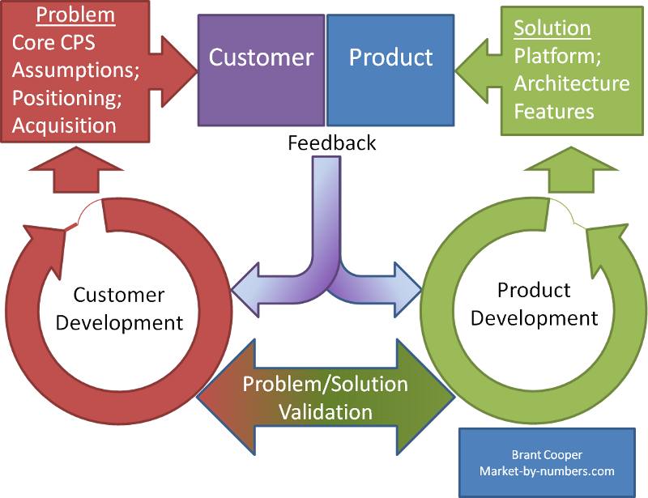

Slide 6
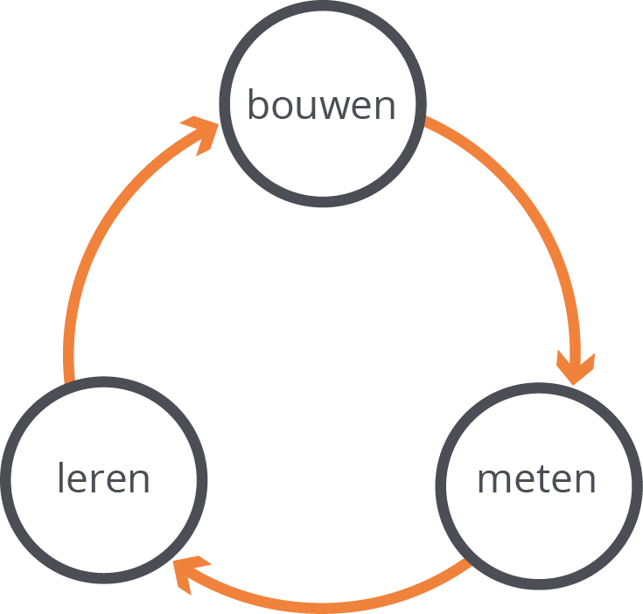
Programma customer interviews
uitleg customer interview
toepassen op eigen situatie
oefenen
verbeteren
-----
aan de slag voor jouw startup

Slide 7
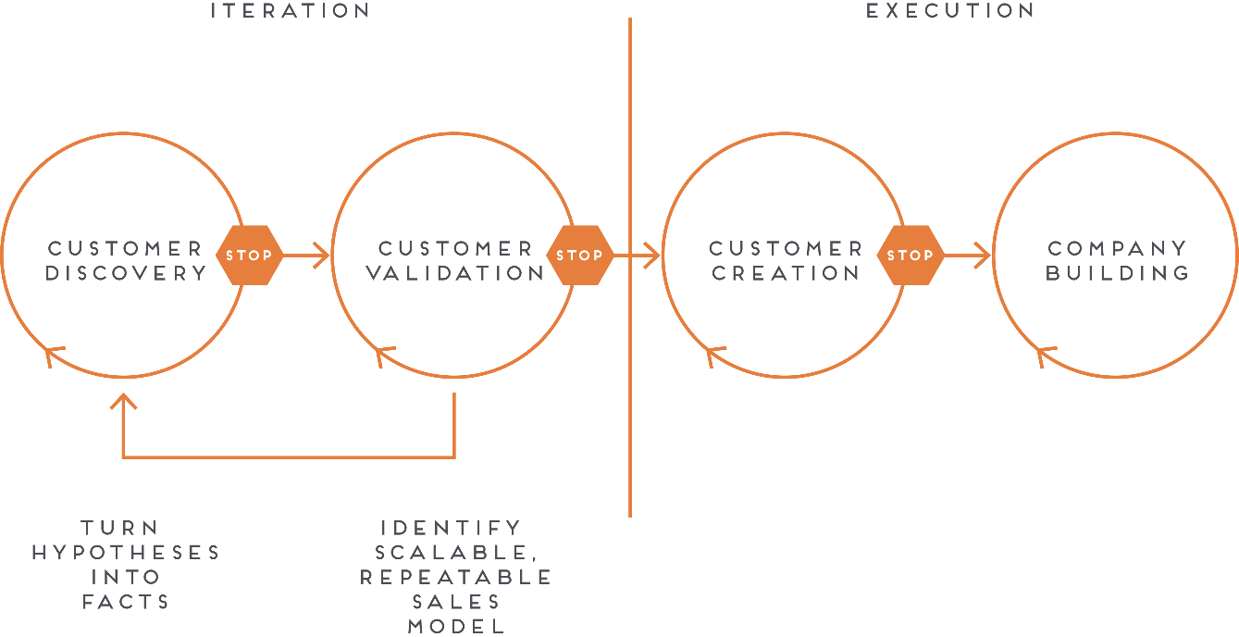
focus op iteratie fase

Slide 8
uitleg customer interview
Wat is een customer interview?
  aannames (in)valideren uit wpc
  ontdekken wanneer je een fit hebt
  ontdekken van klantsegmenten
  hulpmiddel om eigen netwerk op te bouwen
  hulpmiddel om netwerk van de ander te openen
  hulpmiddel om op termijn verkoop te creëren
  ..en vooral ontdekken hoe het leven van de ander eruitziet

Slide 9
uitleg customer interview
Wat is een customer interview niet?
  praten over je idee, product of dienst
  pushen
  overtuigen
  ego etaleren
  complimenten ophalen

Slide 10
uitleg customer interview
(c3)
Wat kun je dus beter laten?
  formeel gesprek voeren
  oordeel geven over jezelf of een ander
  bevestiging zoeken
  vragen stellen over de toekomst
  vragen naar intenties
  gesprek langer dan +/- 30 minuten

Slide 11
uitleg customer interview
Wat doe je wel?
  context geven voor het gesprek (waarom praat de ander met jou?)
  vragen stellen over pains, gains to do’s (belevingswereld ander)
  vragen stellen over verleden (werkelijk gedrag)
  luisteren, samenvatten en doorvragen (echt begrijpen)
  quotes noteren (geloofwaardige info voor later)

Slide 12
voorbeeld
doen:
wij onderzoeken ….. met probleem …., mogelijk hebben we hiervoor een oplossing maar dat weten we nog niet. we zouden daarom graag wat vragen hierover stellen..
hoe lost u dat nu op en wat kost dat?
Laten:
wij zijn een nieuw bedrijf dat product [x] aanbiedt en willen hier wat vragen over stellen..
wat zou u over hebben voor ….

Slide 13
toepassen op eigen situatie
voorbereiding interview via deskresearch voor het gesprek:
  trends
  branche info
  spelers op de markt
  bedrijf dat je gaat interviewen
  persoon die je gaat spreken
  formulier gespreksverslag meenemen

Slide 14
toepassen op eigen situatie
mensen vinden om te interviewen
eigen netwerk
netwerk
van netwerk
ik
minor
persona

Slide 15
toepassen op eigen situatie
neem de aannames die je hebt van je wpc
opdracht 1:
schrijf de vragen op die je wilt stellen om de aanname te checken
opdracht 2:
check je vragen o.b.v. ‘wel doen / niet doen lijst’ uit voorgaande sheets en pas eventueel aan (c1 t/m5)
Notes:
mensen vinden om te interviewen

Slide 16
toepassen op eigen situatie
vragen die je altijd stelt:
  kunt u mij stap voor stap vertellen hoe u dat de laatste keer deed?
  hoe lost u dit probleem nu op?
  wat kost u de huidige oplossing?
  met wie zou ik nog meer moeten spreken?
  kunt u mij voorstellen ….
  ben ik nog een belangrijke vraag vergeten?
  hoe zullen we contact onderhouden?
Notes:
mensen vinden om te interviewen

Slide 17
Vaardigheden t.b.v. de interviews
Onderzoeksvragen kunnen formuleren
LSD
Durf
Verslaglegging/ analyse
Besluitvorming
Notes:
mensen vinden om te interviewen

Slide 18
Jullie sales activiteiten zijn al begonnen
LinkedIn / Instagram (netwerk opbouwen)
Customer interviews
Markt onderzoek / Concurrentie analyse
Prototype testen
Voor aankondiging online
Verzamelen van data / klantgegevens
Concurrentie analyse t.b.v. salesstrategie
Prijs onderzoek
Notes:
mensen vinden om te interviewen

Slide 19
Opzoek naar onderbouwing
Welk onderzoek reeds gedaan LSD?
Wat nog te onderzoeken?
Welke vragen voor de doelgroep?
Welke onderbouwing voor de te kiezen strategieën
Welke try-out?
Notes:
mensen vinden om te interviewen

Slide 20
Open vragen
In een customer interview stel je open vragen
Wie, wat, waarom, hoe , welke, wanneer en …..inhoeverre
Geven je meer informatie
Geeft een rust in je gesprek
Je krijgt meer tijd om je interview te sturen via open vragen
Je krijgt veel meer info en je kunt makkelijker door vragen
“Als je met een werk woord je vraag begint, start je met een gesloten vraag en dus verkeert”
Notes:
mensen vinden om te interviewen

Slide 21
Structuur van je interview
In een customer interview heeft een structuur
Opening
Wie ben je, waarom een interview, hoeveel tijd
het kost, waarom je dit helpt, waarom vraag je deze
vragen aan deze persoon?
Interview met een logische opbouw van je vragen
Denk van te voren na wat een logische opbouw is van wat je
wilt weten. Je hebt de vragen uitgeschreven en mee.
Afsluiting
Hoe hou je contact over ontwikkelingen?
Notes:
mensen vinden om te interviewen

Slide 22
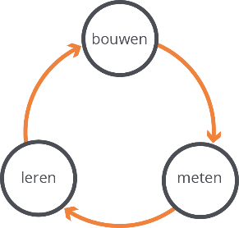



Oefenen in workshop
Vragen maken ter voorbereiding op de workshop
Maak een lijst met klanten voor klantgesprekken
Maak vragen voor deze gesprekken (minimaal 15 vragen)
Check met de Do's & Don'ts – sheets

Slide 23

Opdracht voor de workshop Customer interview
Opdracht:
Bereid een gesprek voor met een klant door vragen te formuleren, je wilt met de klant praten zodat je als ondernemer beter onderbouwde keuzes kunt maken voor je product/ service
Tevens een kans om de prospect “ warm” te maken
Werkwijze: elke onderneming stelt een lijst met vragen op t.b.v. een interview met je doelgroep. In de workshop gaan we de vragen toetsen. We je legt de vragen kort per onderneming voor. Anderen geven feedback en vullen aan. Daarna gaan we oefenen met het interview.
Criteria:
LSD
Opbouw gesprek en vraagstelling
Sfeer
Commerciële scherpte?
Notes:
mensen vinden om te interviewen

Slide 24
Succes!

